Slide 1

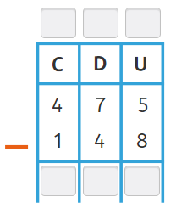
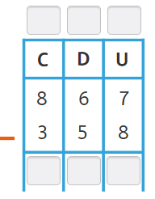
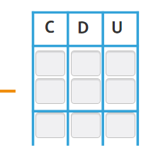

Prueba
Nombre y apellidos:
Fecha:
1. Calcula la suma con llevadas y describe los pasos que has dado para hacerlo (1 punto).
487 + 256 =
2. Completa las operaciones (1 punto).
3. Pablo tenía 543 € ahorrados y se gastó 274 € en una lavadora. ¿Cuánto dinero le quedó? (1 punto).
A Pablo le quedaron €.
4. Mariano tenía 324 libros en su biblioteca. Si donó 137, ¿cuántos libros le quedaron? (1 punto).
A Mariano le quedaron libros.
Método Snappet. Prueba 4 3.º. Página 1 de 2.

Slide 2
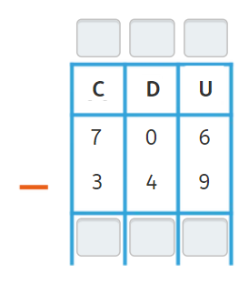
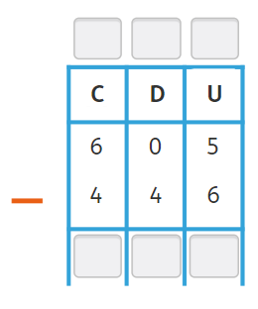
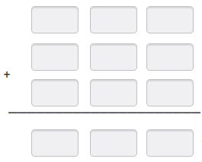

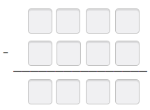
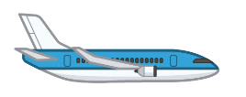
Prueba
Nombre y apellidos:
Fecha:
5. Carmen tiene que recorres 607 kilómetros para llegar a su destino. ¿Cuántos le quedan por recorrer si ya ha hecho 229 kilómetros? (1 punto)
A Carmen le quedaron kilómetros.
6. Calcula las operaciones (1 punto)
7. Camila leyó 200 páginas la primera semana, 197 la segunda y 87 la tercera. ¿Cuántas páginas leyó en total? (2 puntos)
Camila leyó páginas en total.
8. Un avión debe recorrer 7.546 km hasta su destino. ¿Cuántos kilómetros le quedan si ya ha recorrido 4.568 km? (2 puntos)
Le quedan por recorrer kilómetros.
Método Snappet. Prueba 4 3.º. Página 2 de 2.

